Slide 1
2027年(116學年度)
醫學生海外實習甄選說明會
醫學系 林彥克副系主任 2026.9.9

Slide 2
醫學生海外實習甄選薦送申請流程
簡章公告
辦說明會
學生報名
書審 面試
志願序繳交
甄選結果公告
交薦送表
向姐妹校
薦送學生
確認薦送結果
學生交申請資料(含體檢等)給姐妹校
交實習成績
心得報告+
照片
學生
返國後二周內

Slide 3
甄選時程
【2026/09/01】簡章公告並開放甄選報名
  甄選報名資料上傳連結：https://forms.gle/maHdxfaeD4JgLRKm6【2026/09/09 12:00-13:00】醫學生海外實習說明會（簡報會後上傳網頁）
【2026/09/28 23:59】甄選報名截止
【2026/10/14】甄選面試（預計中午開始，時間待公告）
【2026/10/28】甄選排名公告
【2026/11/04】繳交志願序截止
【2026/11/10】錄取結果公告
【預計2026/12月中前】同學若甄選後欲放棄外放資格，需繳交放棄聲明書

Slide 4
注意事項(1/3)
【2027年(116學年度)醫學生海外實習甄選】，為醫學系六年級及後醫學系四年級「校內外實習」之外放自選 course 選項之一。
實習時間請安排於Clerk 2上學期，並依Clerk2組別原自選外放梯次進行安排及申請，不可跨梯次、不可排姐妹校放假期間 (如：姐妹校放中秋假期、黃金周、復活節、聖誕節)，留意姐妹校orientation開始時間，(若須請假(即事假)，有可能須延後實習結訓)。
若外放時間無法與該姐妹校規定吻合，再由臨教部協助調整course表，若最終仍因故無法外放需取消，則依學校及臨教部安排，前往附院臨床學科或基礎學科實習。
申請海外姐妹校實習的學生，應義務協助接待前來本校實習之海外姐妹校醫學生。
國內外院/附設醫院
醫學生外放
連續4週(至多) 國外姐妹校(Bond六週除外)+
2週 自選附院臨床學科/學校基礎學科(視當年度基礎學科開放名額)
三擇一
海外義診(相關資訊由醫學院另發甄選公告)

Slide 5
注意事項(2/3)
參加甄選前，請先詳閱網頁公告「三、2026年姐妹校申請資訊」中各姐妹校的規定，並於醫學院錄取結果公告後，依其規定準備薦送資料。其他未提及之規定（例如保險或住宿安排等），依照姐妹校之最新規定辦理。
各校受理/錄取與否，仍需視該校決議而定，校內甄選僅為學校薦送國外姐妹校之評選方式，並無法確保學生一定會被姐妹校錄取。
若同學通過本校甄選後，於申請國外姐妹校時，遇遞件資料不符或未通過對方學校審核等（例如面試未通過或缺乏符合的語檢證明等），則須尊重姐妹校的決定，喪失資格。
國外姐妹校醫學院訓練甄選錄取結果依同學的「甄選排名」和「志願序」進行分發。
學生可在繳交志願序前及公告錄取結果後放棄，惟須繳交放棄聲明書掃描檔予所屬學系。
公告錄取結果後，若有同學放棄，將不另因缺額進行名額遞補。

Slide 6
注意事項(3/3)
依照往例，每學年自12月起至隔年5月將舉辦PGY甄試及OSCE國家考試。
請安排於Clerk 2上學期赴海外姐妹校實習。若堅持於Clerk 2下學期出國實習，並因此影響畢業或相關甄試/國考，其結果由學生自行承擔。
訓練返國後，學生須繳交訓練心得電子檔及照片3-5張至指定雲端資料夾，並填寫學生海外實習問卷調查。
若遇不可抗力因素，如疫情、天災或政策改變等，導致實習訓練無法依原訂計畫進行者，一律返回高醫體系原外放科別實習。若該科別無實習容額則由臨教部安排實習科別，不得異議。
其他注意事項，請詳見網頁公告，若有未盡事宜，依系實習委員會相關決議辦理。

Slide 7
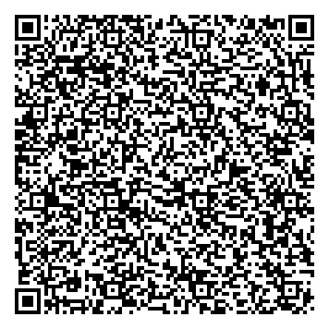
2027年姐妹校申請資訊
網頁QR Code
申請資訊請詳見網頁公告：https://reurl.cc/Z8Zvd6
116學年甄選對象：醫學系五年級、後醫系三年級
117學年度夏威夷大學、科隆大學甄選對象：醫學系四年級、後醫系二年級
No. | 姊妹校名稱 | 開放名額 | No. | 姊妹校名稱 | 開放名額
1 | 日本京都大學 Kyoto University | 2 | 11 | 香港大學 Hong Kong University | 4
2 | 日本慶應大學 Keio University | 3 | 12 | 新加坡國立大學 National University of Singapore | 4
3 | 日本東京醫科大學Tokyo Medical University | 2 (須同時前往實習) | 13 | 南洋理工大學 Nanyang Technological University | 4
4 | 日本神戶大學 Kobe University | 3 | 14 | 澳洲邦德大學 Bond University | 4
5 | 日本德島大學 Tokushima University | 3 | 15 | 德國科隆大學 University of Cologne | 4 (同時段2人)
6 | 日本信州大學 Shinshu University | 11月公布 | 16 | 美國羅格斯大學 Rutgers University | 2
7 | 日本愛媛大學 Ehime University | 4 (須同時前往實習) | 17 | 美國梅哈里醫學院 Meharry Medical College | 2
8 | 日本藤田醫科大學 Fujita Health University | 2 | 18 | 美國希望之城醫學中心 City of Hope National Medical Center | 2 (每梯次2人)
9 | 韓國首爾大學 Seoul National University | 2 | 19 | 美國哈佛醫學院 Harvard Medical School | 6
10 | 韓國亞洲大學 Ajou University | 4 | 20 | 美國夏威夷大學 University of Hawaii | 1

Slide 8
校內甄選申請文件
全部文件僅需上傳電子檔至Google表單中，不開放逾期補件請標示清楚正確上傳。報名期限內，至學系查驗英檢成績正本。
繳交連結：https://forms.gle/maHdxfaeD4JgLRKm6
  歷年成績單（英文版，須有班排，百分制）。
  五年內英文（語言）檢定成績：英檢成績年限五年，基準日以甄選報名截止日期2026年9月28日為主，往前推算。英檢成績正本需於報名期間攜至系辦查驗。
  英文自傳。
  曾修習過本校EMI課程證明或參與相關活動（非必要但可加分，請清楚列舉及標示：所修讀的EMI課程、參加的EMI活動、醫學院學生大使團資格、醫學院學生大使團出團證明、擔任姐妹校學生生活Buddy證明、修讀醫師科學家學程、英檢聽說讀寫通過CEFR B2以上等各項事蹟，並檢附相關佐證）。
  第二外語檢定（非必要但可加分）。
  教師推薦函（非必要但可加分）。
  其他值得加分事項事蹟等（非必要但可加分；請清楚列舉及標示各項事蹟，並檢附相關佐證）。
  家長同意書

Slide 9
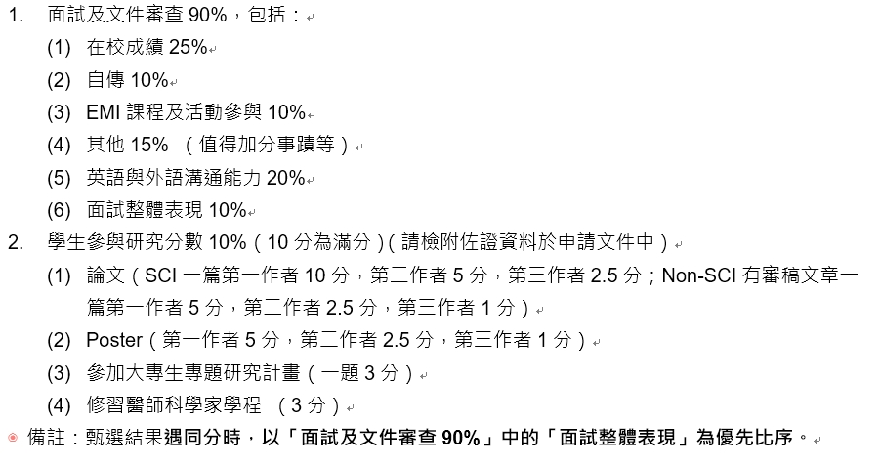
甄選評分方式
面試及文件審查90% + 參與研究10%
甄選結果遇同分時，以「面試及文件審查90%」中的「面試整體表現」為優先比序。

Slide 10
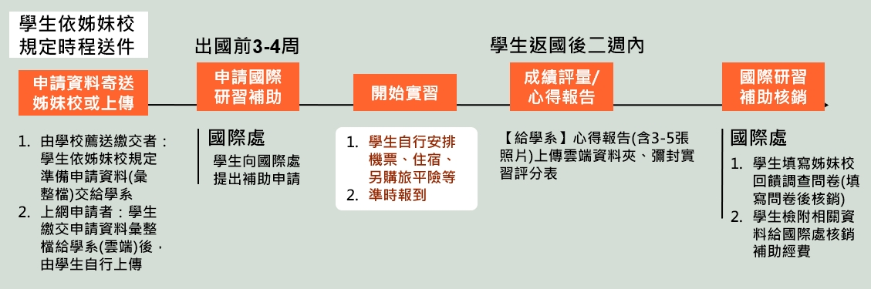
醫學生海外實習前後-其他學生應注意事項
依姐妹校規定時程送申請資料，與姐妹校信件往來須同時副本學系/學院/國際處承辦。
至少實習前4周，備妥資料向國際處申請國際研習補助(依國際處說明)。
返國後2週內，繳交訓練心得電子檔、實習心得及照片3-5張至指定雲端資料夾，並填寫學生海外實習問卷調查。
學生自行安排機票、住宿、且依姊妹校需求自行加購旅平險、Malpractice Insurance(醫療過失保險)等
準時報到

